Slide 1



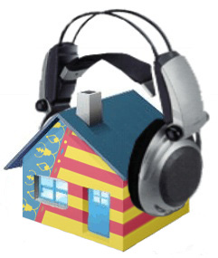
MEDIDA DE LOS PARAMETROS ACUSTICOS DE UN CASAL FALLERO
PFG T24
INSTRUMENTACION ACUSTICA ARQUITECTONICA
CURSO 2010/2011
Directores del PFG:
VICENTE GOMEZ LOZANO
SALDORA REIG GARCIA-SAMPEDRO
Alumno:
MARTINEZ REAL, JOSE

Slide 2
INDICE
- INTRODUCCION
- EQUIPOS DE MEDICION
- PROCEDIMIENTOS DE MEDICIONES
- EJEMPLO DE MEDICION
- PROPUESTA DE SOLUCION A ADOPTAR
- VALORACION ECONOMICA DE LA SOLUCION PROPUESTA
- CONCLUSIONES
- BIBLIOGRAFIA
PFG T24
INSTRUMENTACION ACUSTICA ARQUITECTONICA
CURSO 2010/2011
MEDIDA DE LOS PARAMETROS ACUSTICOS DE UN CASAL FALLERO

Slide 3
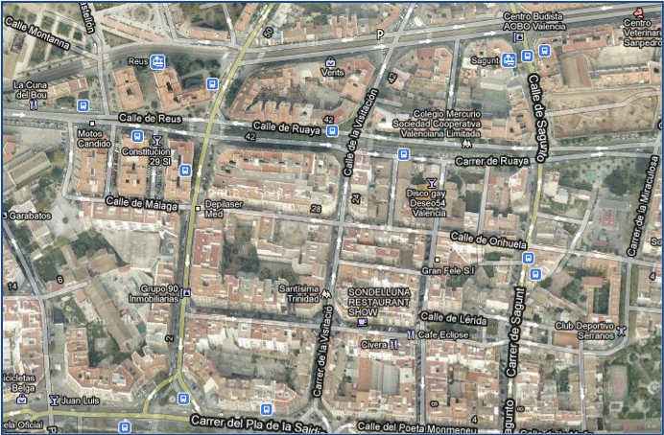
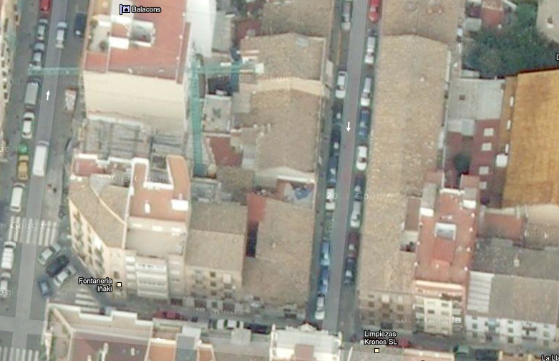
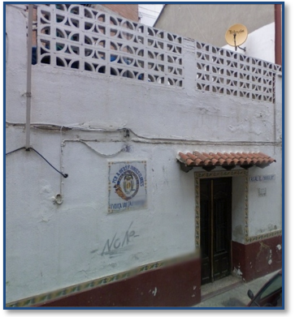
INTRODUCCION
El objeto es obtener las medidas de los parámetros acústicos de un local perteneciente a la Asociacion Cultural Fallera Visitación-Orihuela, y en consecuenciencia de los resultados obtenidos realizar la propuesta de aislamiento de ruido del local, según las exigencias que vienen marcadas en el CTE DB - HR - Portección frente al ruido.
PFG T24
INSTRUMENTACION ACUSTICA ARQUITECTONICA
CURSO 2010/2011
MEDIDA DE LOS PARAMETROS ACUSTICOS DE UN CASAL FALLERO
SITUACION
Planta Baja del edificio situado
C/ Federico Tomaás, numero 3,
Valencia.
El local fue construido en el año
1930 destinado a un uso público
teniendo una superficie de 89 m2
La Planta Primera esta destinada a
uso de vivienda, con una superficie de 31 m2, y es utilizada mediante una ampliación por la vivienda situada en la parcela nº 1
Decreto 28/2011, de 18 de marzo, del Consell, que regula las condiciones y tipología de las sedes festeras. (Sede festera tipo C)
Ley 14/2010, de 3 de diciembre, de la Generalitat, de Espectáculos Públicos, Actividades Recreativas y Establecimientos Públicos.
CTE DB - HR - Portección frente al ruido
Recinto de actividad DnT,A, ≥ 55 dBA ; L’nT,w, ≤ 60 dBA
Ruido aéreo Ruido de impacto

Slide 4



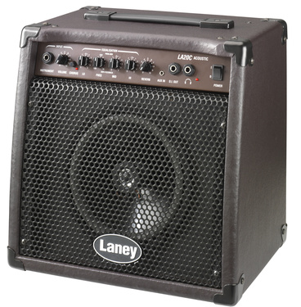
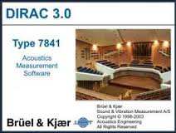
PFG T24
INSTRUMENTACION ACUSTICA ARQUITECTONICA
CURSO 2010/2011
MEDIDA DE LOS PARAMETROS ACUSTICOS DE UN CASAL FALLERO
EQUIPOS DE MEDICION
Los equipos usados para realizar las mediciones acústicas son las siguientes:
Analizador de frecuencias: Sonómetro estadístico o integrador.
Mide los niveles de presión sonora tanto en bandas de frecuencia de octavas como en bandas de tercios de octavas.
Se encargan de registrar y emitir:
L1 Nivel de presión sonora en recinto emisor
L2 Nivel de presión sonora en recinto receptor
B2 Nivel de ruido de fondo en recinto receptor.
Fuente generadora de ruido:
Genera un ruido uniforme direccional.
Micrófono de incidencia aleatoria:
Recibe el sonido simultáneamente desde todos sus ángulos.
Se encargan de registrar y emitir:
Los tiempos de reverberación
T10
T20
T30
EDT
Y otras características del sonido:
Claridad C80, etc.
Amplificador de potencia:
Amplificar el sonido generado por el software
Software de tiempo de reverberación:
Dirac, versión 3.0

Slide 5
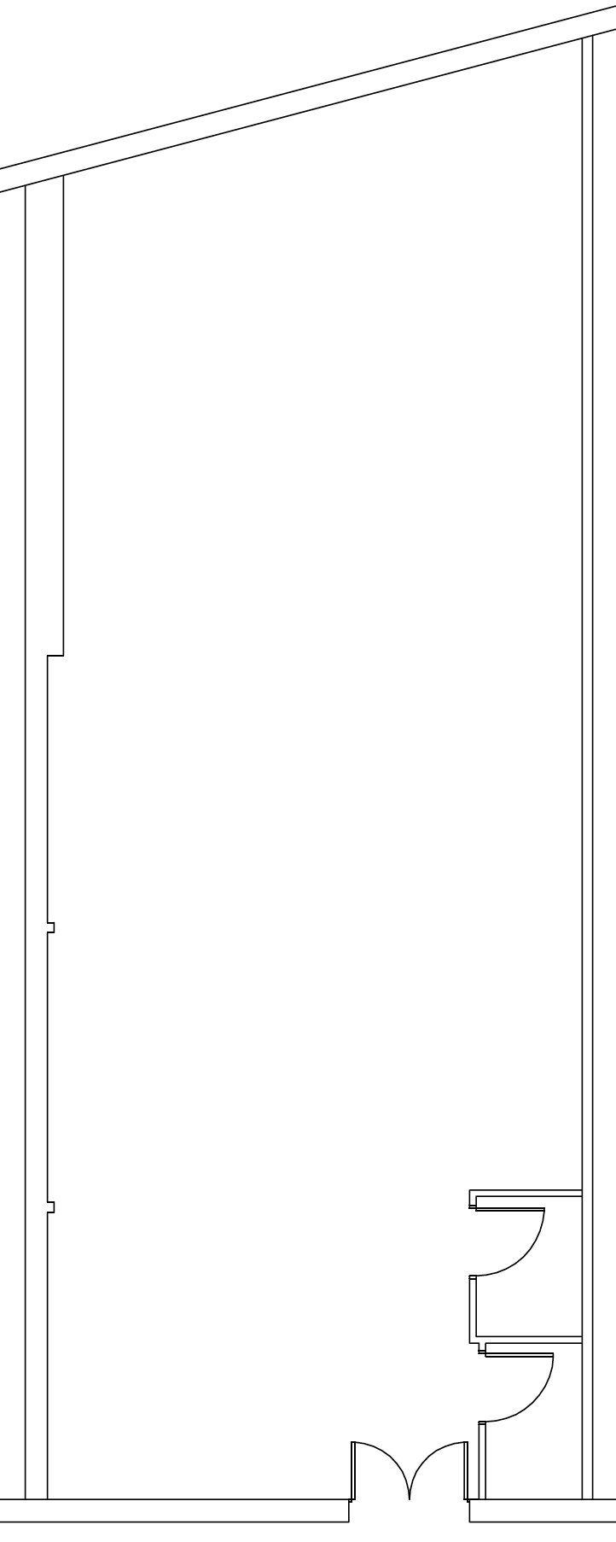

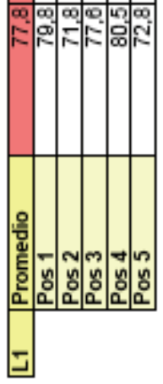
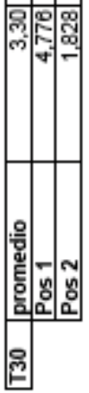
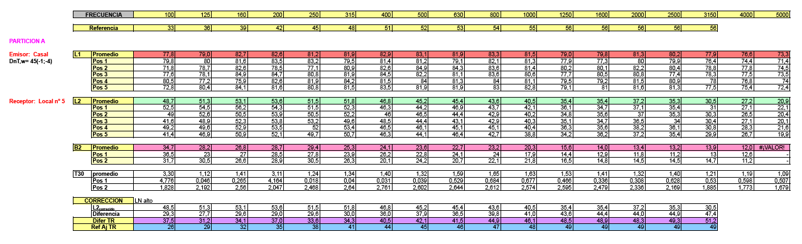
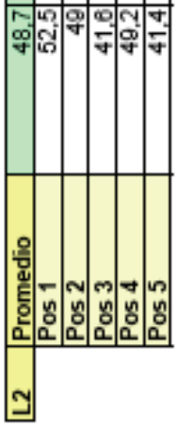
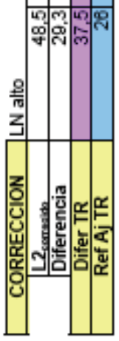
PROCEDIMIENTOS DE MEDICIONES
El ensayo se realiza según el procedimiento de trabajo basado en la norma UNE-EN ISO 140-4:1999, “Medición in situ del aislamiento al ruido aéreo entre locales”.
Las mediciones in situ de aislamiento acústico al ruido aéreo deben de realizarse en bandas de tercio de octava .
100 – 125 – 160 – 200 – 250 – 315 – 400 – 500 – 630 – 800 – 1000 – 1250 – 1600 – 2000 – 2500 – 3150 – 4000 – 5000
Nivel de presión acústica > en 10 dB como mín. el ruido de fondo (B2) en todas las bandas de frecuencia. Si no supera el ruido de fondo, se ha de realizar la corrección.
PFG T24
INSTRUMENTACION ACUSTICA ARQUITECTONICA
CURSO 2010/2011
MEDIDA DE LOS PARAMETROS ACUSTICOS DE UN CASAL FALLERO
3
1
2
1
L2
4
B2
T30
L1
2
2
4
5
Se mide el nivel de ruido en la sala emisora (L1) en diferentes puntos (5 puntos) y se promedia.
2
Se mide el nivel de ruido en la sala receptora (L2) en diferentes puntos (5 puntos) y se promedia.
3
1
Se mide el nivel de ruido de fondo en la sala receptora (B2) en diferentes puntos (2puntos) y se promedia.
Se mide el tiempo de reverberación (T30) en la sala receptora en diferentes puntos (2 puntos) y se promedia.
5
1

Slide 6
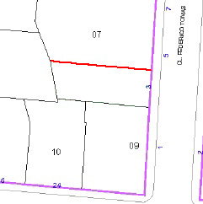
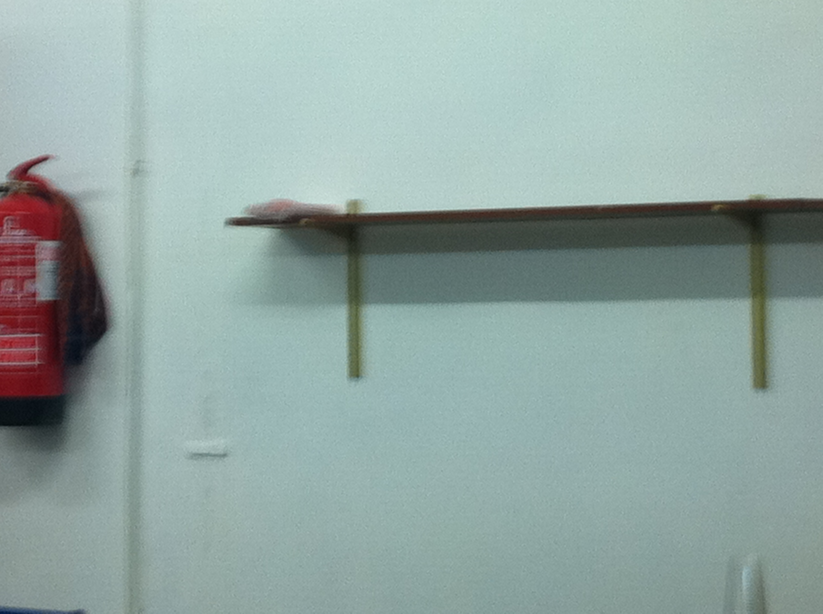
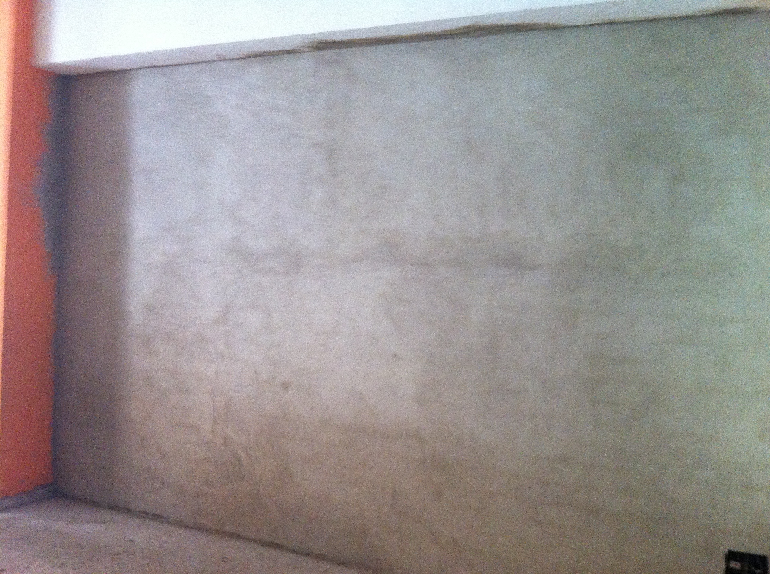
PFG T24
INSTRUMENTACION ACUSTICA ARQUITECTONICA
CURSO 2010/2011
MEDIDA DE LOS PARAMETROS ACUSTICOS DE UN CASAL FALLERO
EJEMPLO DE MEDICION
PARTICION A
Casal – Local nº 5
Se trata de una partición realizada con ladrillo hueco de 11 cm, enfoscada con mortero de cemento en las dos caras.

Slide 7
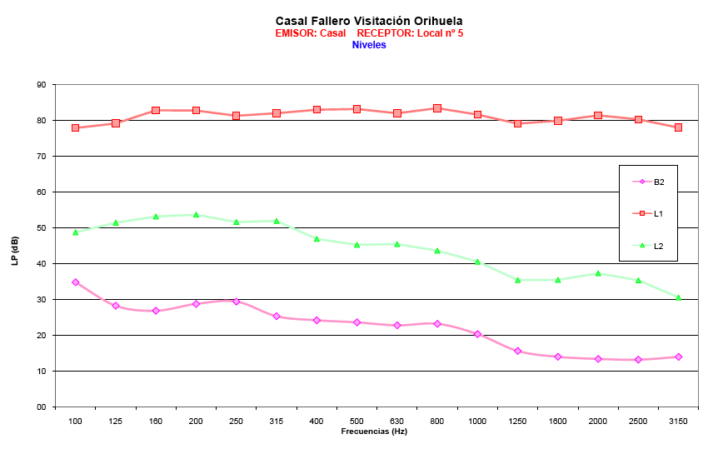
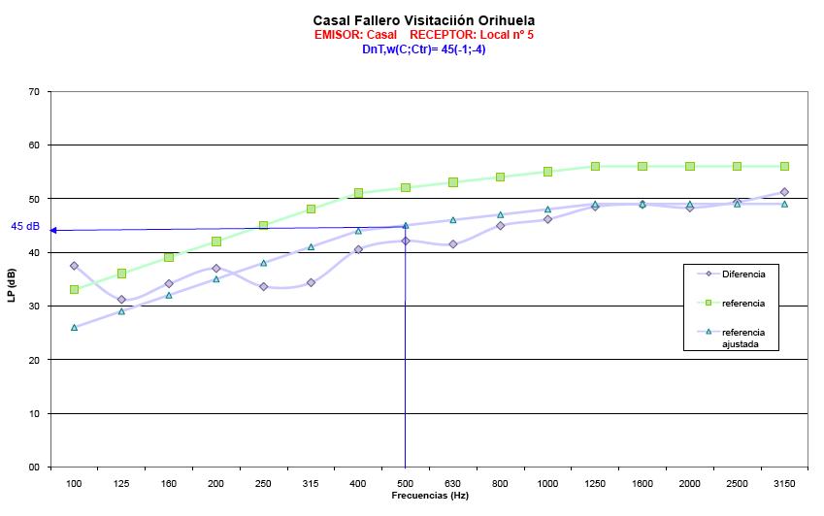
PFG T24
INSTRUMENTACION ACUSTICA ARQUITECTONICA
CURSO 2010/2011
MEDIDA DE LOS PARAMETROS ACUSTICOS DE UN CASAL FALLERO
Por lo tanto el calculo obtenido de la diferencia entre niveles de la PARTICION A, segun el metodo de la norma UNE-EN ISO 7171-1. es:
DnT, w= 45 (-1, -4) dB.
PARTICION B: Casal – Local nº 1
Ladrillo de adobe y mezcla de tierras de un pie de espesor .
DnT, w= 41 (-1, -2) dB.
FACHADA: Casal – Calle
Ladrillo de adobe y mezcla de tierras de un pie de espesor, y carpinteria de dos hojas de madera.
DnT, w= 15 (-2, -2) dB.
FORJADO: Casal – Vivienda
Viguetas de madera, y bovedillas tabicadas supuestamente cerámicas .
DnT, w= 32 (-1, -2) dB.

Slide 8
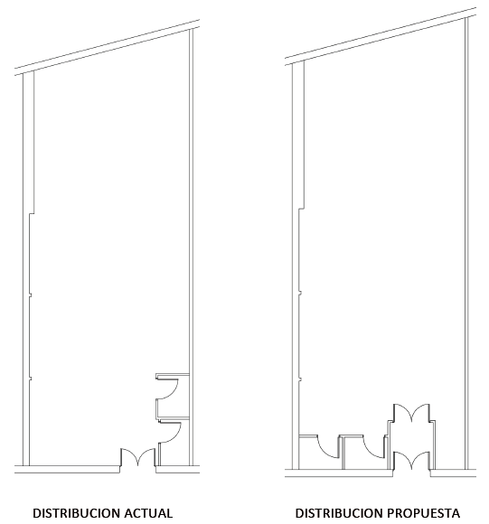
PFG T24
INSTRUMENTACION ACUSTICA ARQUITECTONICA
CURSO 2010/2011
MEDIDA DE LOS PARAMETROS ACUSTICOS DE UN CASAL FALLERO
PROPUESTA DE SOLUCION A ADOPTAR
En primer lugar se debería modificar la distribución colocando un vestíbulo en la entrada y con ello se crearía una doble puerta, logrando de esta manera cumplir con las exigencias marcadas para la entrada al local.
Debido a la superficie ocupada por el vestíbulo se modificaria la ubicación que tenian anteriormente los aseos.

Slide 9
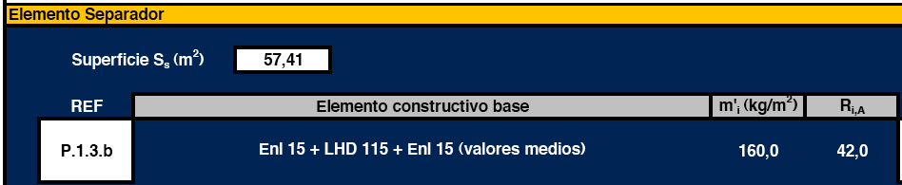
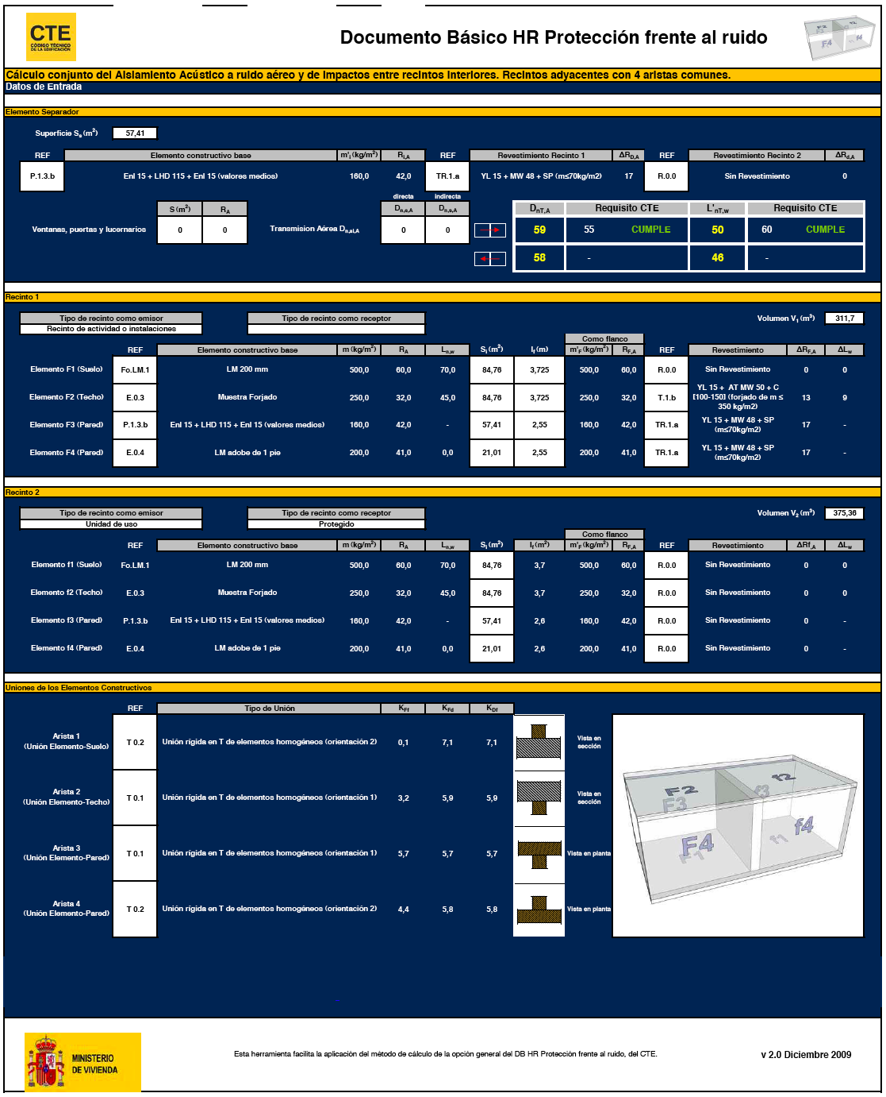
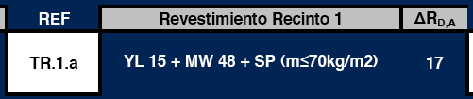
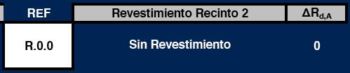
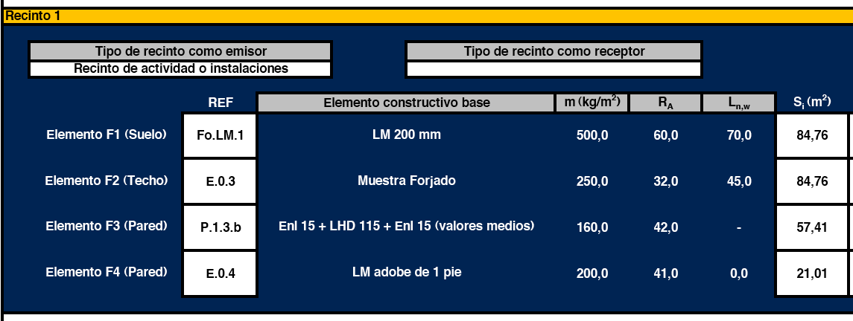
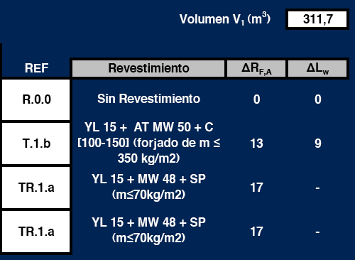
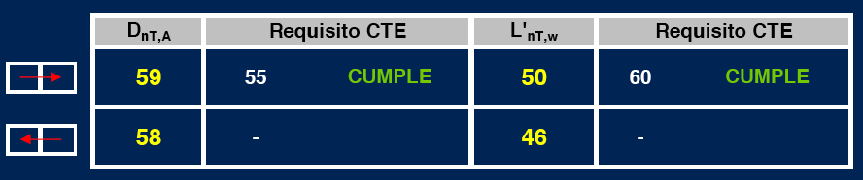
PFG T24
INSTRUMENTACION ACUSTICA ARQUITECTONICA
CURSO 2010/2011
MEDIDA DE LOS PARAMETROS ACUSTICOS DE UN CASAL FALLERO
A continuación mediante las fichas de la herramienta de cálculo del DB HR Protección frente al ruido, se añadirán los revestimientos adecuados, para obtener la solución adecuada que cumpla con las exigencias marcadas por la normativa.
CUATRO BLOQUES
PRIMER BLOQUE
SEGUNDO BLOQUE
TERCER BLOQUE
Mismas características que el segundo bloque, pero en el recinto receptor (Recinto 2).
CUARTO BLOQUE
Uniones de los diferentes elementos.

Slide 10
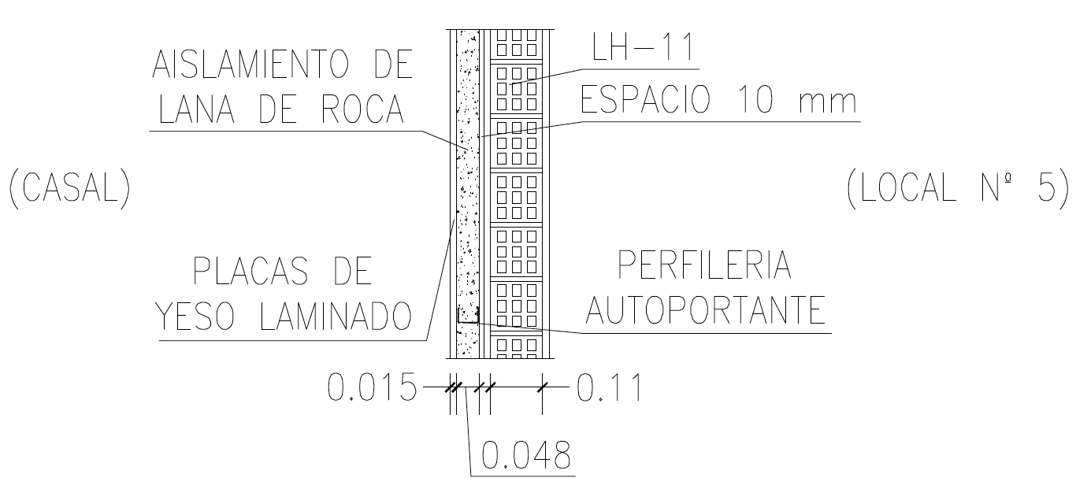
PFG T24
INSTRUMENTACION ACUSTICA ARQUITECTONICA
CURSO 2010/2011
MEDIDA DE LOS PARAMETROS ACUSTICOS DE UN CASAL FALLERO
PARTICION A
Elemento inicial:
Formado por una fábrica de ladrillo hueco de 11 cm, enfoscada con mortero de cemento en las dos caras.
Propuesta de revestimiento (interior):
Trasdosado mediante perfilería autoportante, placa de yeso laminado de espesor de 15 mm, lana mineral o cualquier absorbente acústico o amortiguador de vibraciones con una resistividad al flujo del aire r ≥ 5 kPa.s/m², con un espesor de 48 mm, y un espacio de separación con el elemento base de 10 mm.

Slide 11
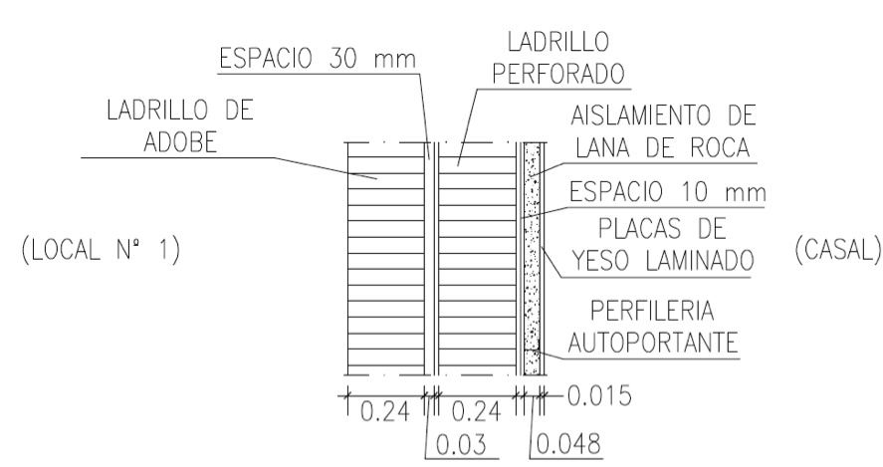


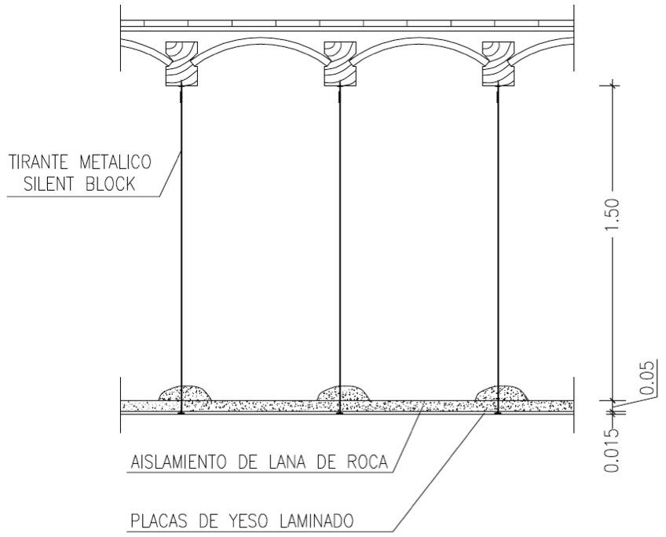
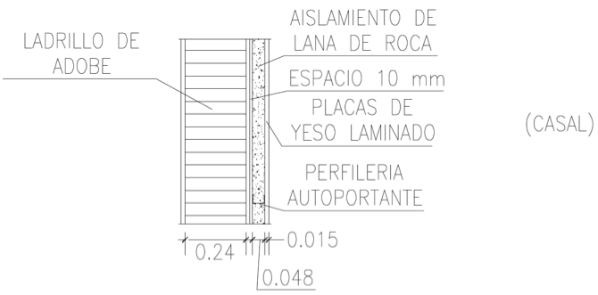
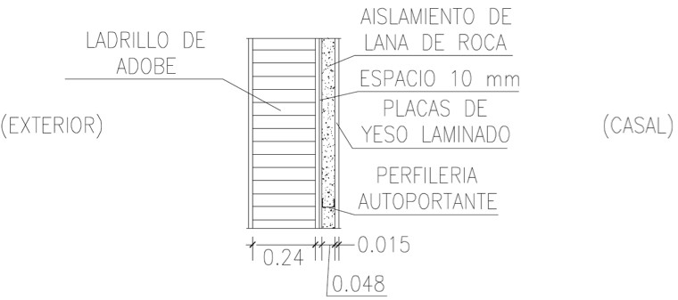


PFG T24
INSTRUMENTACION ACUSTICA ARQUITECTONICA
CURSO 2010/2011
MEDIDA DE LOS PARAMETROS ACUSTICOS DE UN CASAL FALLERO
DETALLES CONSTRUCTIVOS
PARTICION B
PARTICION A
FORJADO
PARTICION C
FACHADA

Slide 12
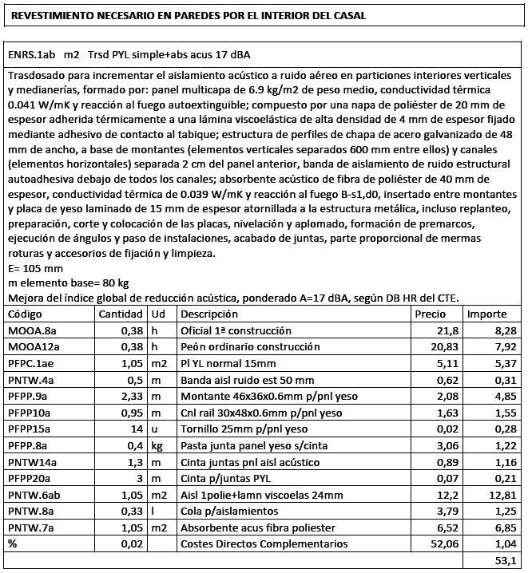
PFG T24
INSTRUMENTACION ACUSTICA ARQUITECTONICA
CURSO 2010/2011
MEDIDA DE LOS PARAMETROS ACUSTICOS DE UN CASAL FALLERO
VALORACION ECONOMICA DE LA SOLUCION PROPUESTA
Se aporta un estudio aproximado del posible coste que debería realizarse para acondicionar el casal según las propuestas de las soluciones constructivas.
Los importes de los diferentes elementos se han sacado de la Base de Datos de la Construcción del 2010 del Instituto Valenciano de la Edificación (IVE).
Los perímetros del interior del casal son los que se indican a continuación según las unidades de uso :
Local = 42,61 m
Vestíbulo = 6,20 m
Aseo= 5,25 m
Aseo = 5,25 m
La altura libre de todo el local es de 3,68 m
Total = 59,31 m
Superficie = 59,31 x 3,68 = 218,26 m2

Slide 13
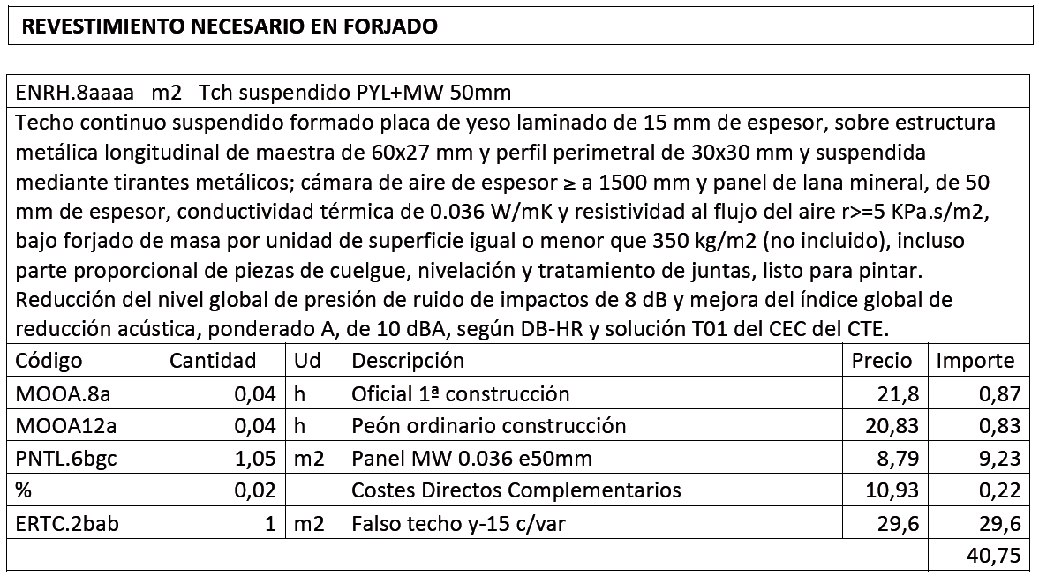
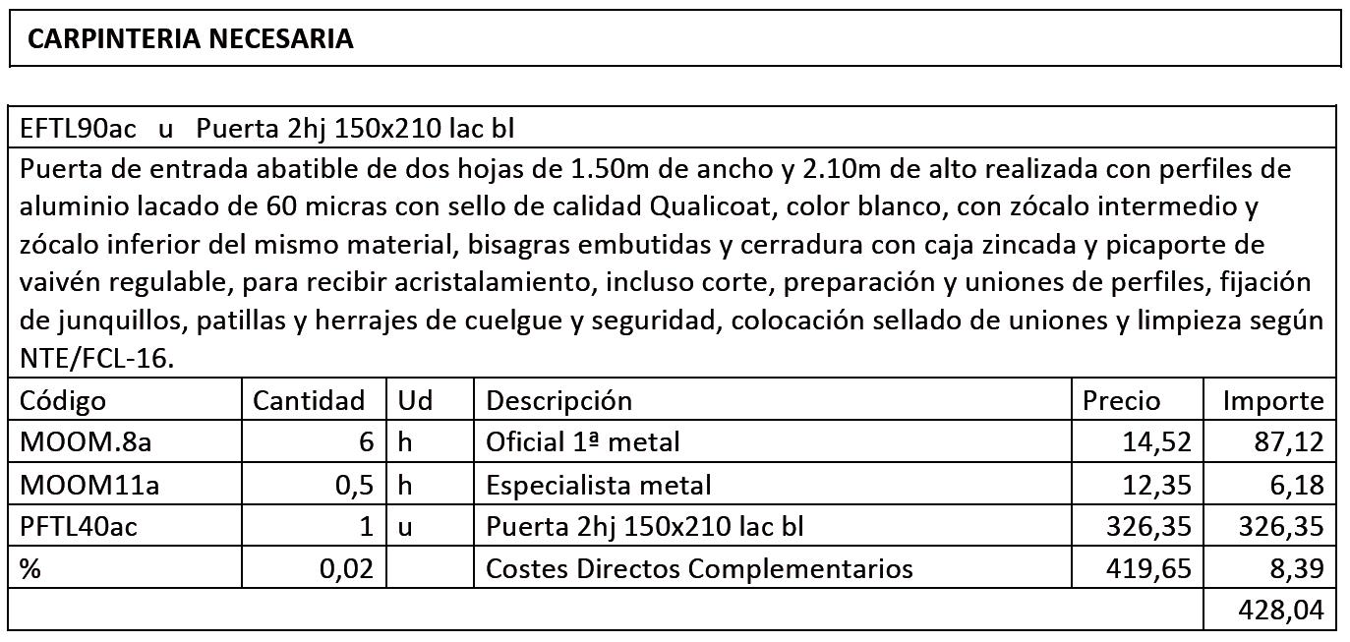
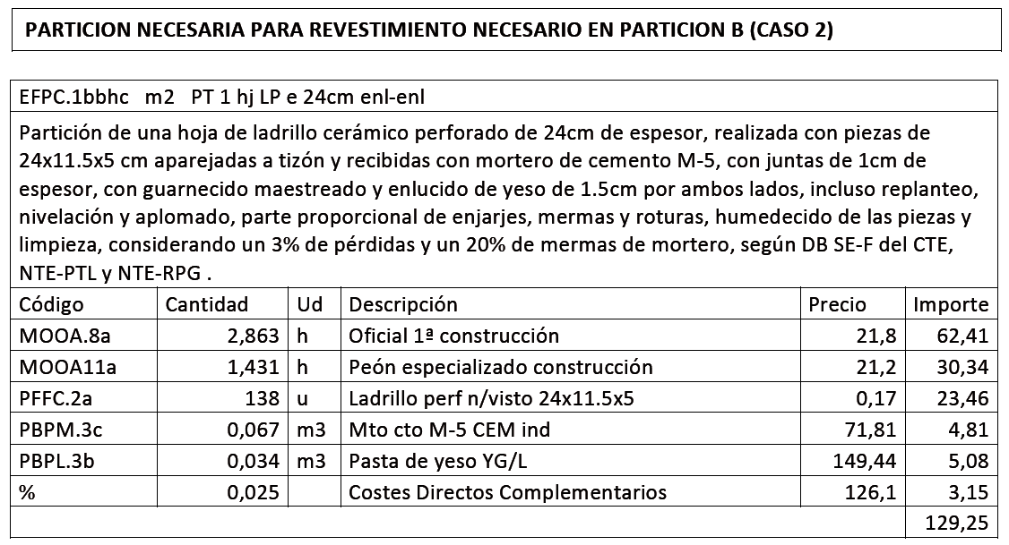
PFG T24
INSTRUMENTACION ACUSTICA ARQUITECTONICA
CURSO 2010/2011
MEDIDA DE LOS PARAMETROS ACUSTICOS DE UN CASAL FALLERO
El numero de puertas de entrada al local será de 2 unidades.
La superficie de techo de todo el casal es de 84,76 m2
La longitud de la partición B, y por lo tanto partición colindante con el local nº 1 y el casal es de 14,03 m
La superficie de la partición B es de 14,03 x 3,68 = 51,63 m2

Slide 14
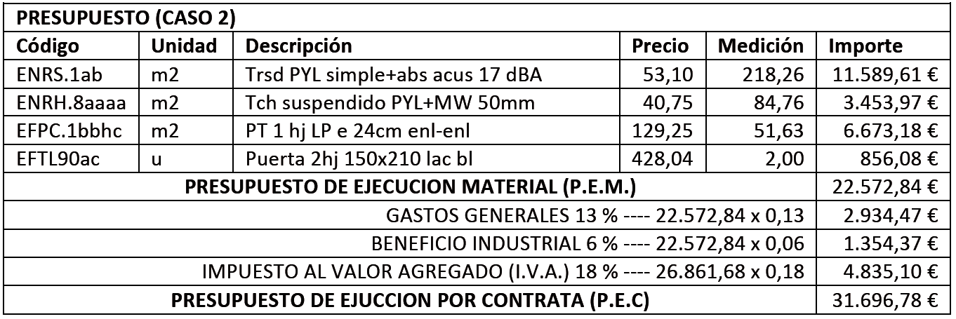
PFG T24
INSTRUMENTACION ACUSTICA ARQUITECTONICA
CURSO 2010/2011
MEDIDA DE LOS PARAMETROS ACUSTICOS DE UN CASAL FALLERO
Por lo tanto la valoración económica para poder aplicar soluciones propuestas seria la siguiente:

Slide 15
PFG T24
INSTRUMENTACION ACUSTICA ARQUITECTONICA
CURSO 2010/2011
MEDIDA DE LOS PARAMETROS ACUSTICOS DE UN CASAL FALLERO
CONCLUSIONES
Dependiendo del tipo de recinto que sea el que se quiera aislar, y también los tipos de recintos los contiguos a este, la normativa marca diferentes exigencias.
Por lo tanto, en primer lugar hay que saber las necesidades del Proyecto y de los alrededores a este. Una vez definidos podremos saber las exigencias que vienen marcadas en el Código Técnico, en cuanto a diferencia de niveles, y en consecuencia se actuará aplicando los diferentes revestimientos del catalogo del que se dispone según las necesidades que se tengan.

Slide 16
BIBLIOGRAFIA
DURÁ DOMÉNECH, ANTONIO: Temas de acústica, Publicaciones Universidad de Alicante.
Acústica en la edificación, AENOR (Asociación Española de Normalización Certificación) 2002
LLINARES, J., LLOPIS, A., SANCHO, J.: Acústica arquitectónica y urbanística, Servicio de Publicaciones Universidad Politécnica de Valencia.
RODRIGUEZ RODRIGUEZ, FRANCISCO JAVIER, DE LA PUENTE CRESPO, JAVIER, DIAZ SANCHIDRIAN, CESAR: Guía acústica de la construcción, CIE DOSSAT 2000, 2008
CARRION ISBERT, ANTONI: Diseño acústico de espacios arquitectónicos, Edicions de la Universitat Politècnica de Catalunya, SL, 1998
Documento Básico “DB-HR Protección frente al ruido”, 2009.
Norma UNE-EN ISO 140-4: Medición del aislamiento acústico en los edificios y de los elementos de construcción. Parte 4: Medición “in situ” del aislamiento al ruido aéreo entre locales.
Norma UNE-EN ISO 140-5: Medición del aislamiento acústico en los edificios y de los los elementos de construcción. Parte 5: Mediciones “in situ” del aislamiento acústico al ruido aéreo de elementos de fachadas y de fachadas.
Webs http://www.acusticaweb.com/ http://acústica.net/ http://es.wikipedia.org/ http://www.codigotecnico.org http://www.five.es
PFG T24
INSTRUMENTACION ACUSTICA ARQUITECTONICA
CURSO 2010/2011
MEDIDA DE LOS PARAMETROS ACUSTICOS DE UN CASAL FALLERO

